Slide 1
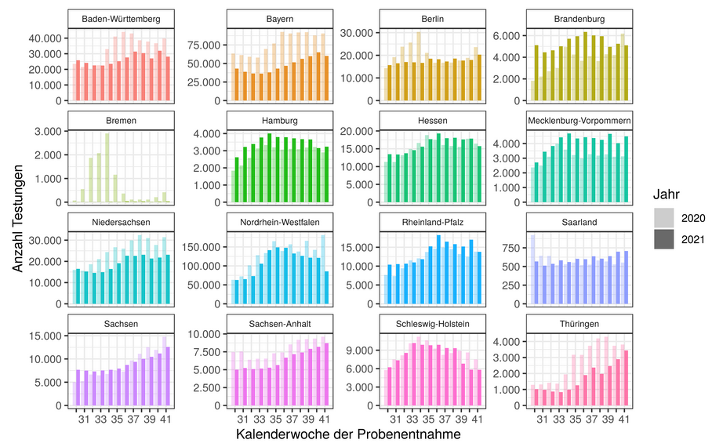
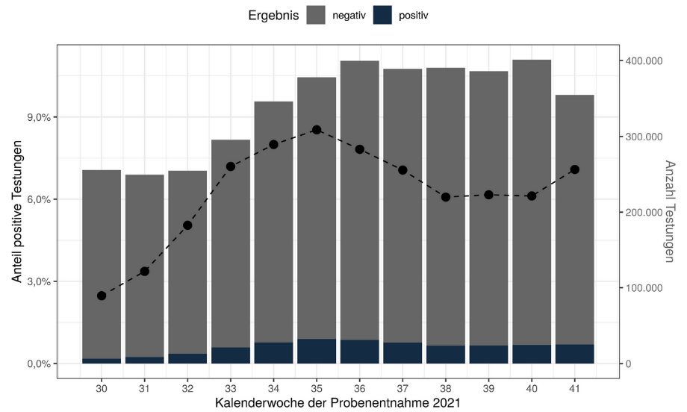
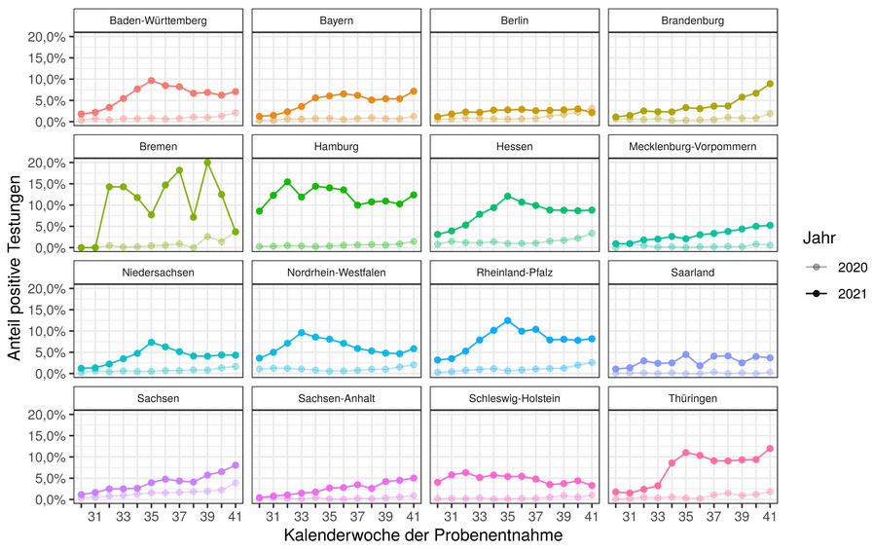
Anzahl der Testungen und Positivenanteile pro Woche (SARS in ARS) Datenstand 19.10.2021

Slide 2
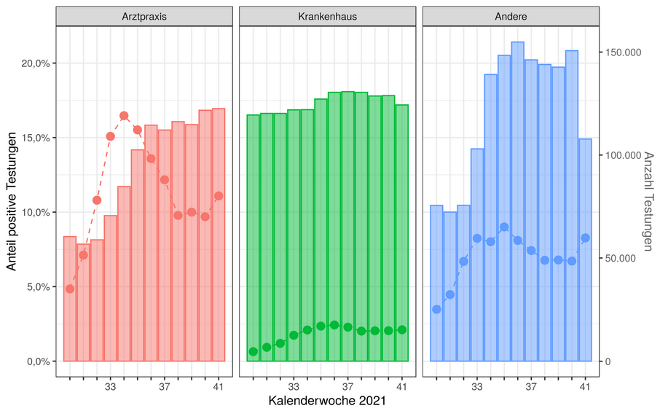
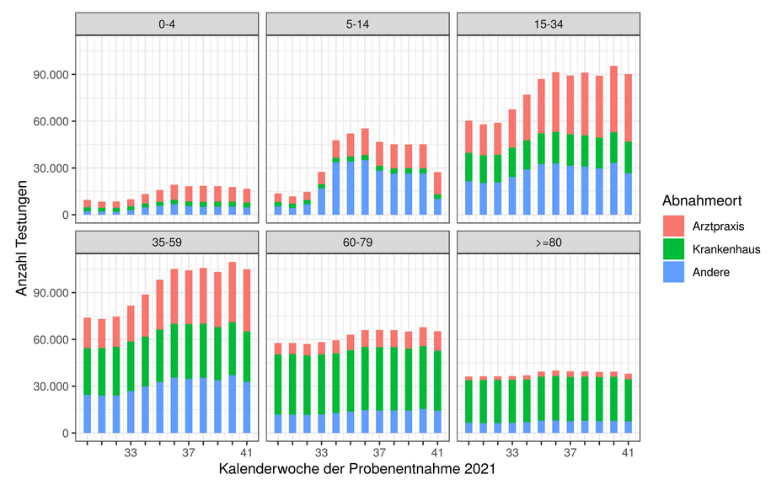
Wer wird wo getestet (SARS in ARS) - Datenstand 19.10.2021

Slide 3
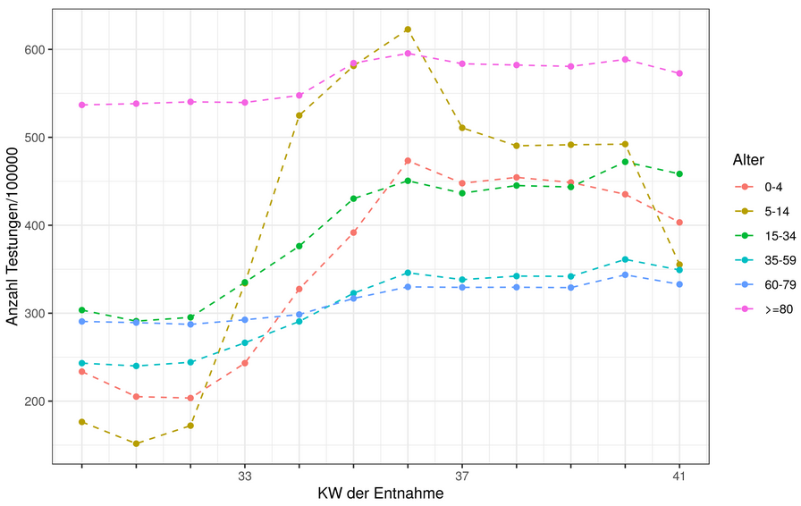
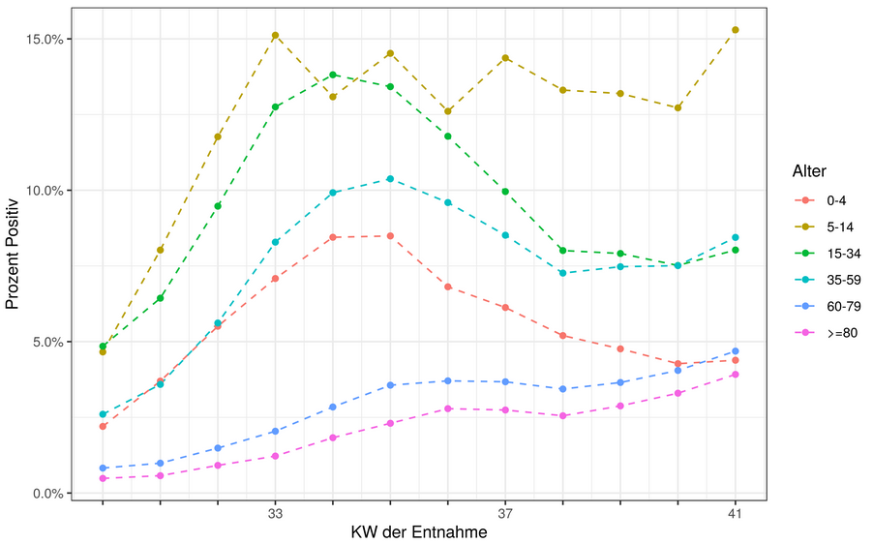
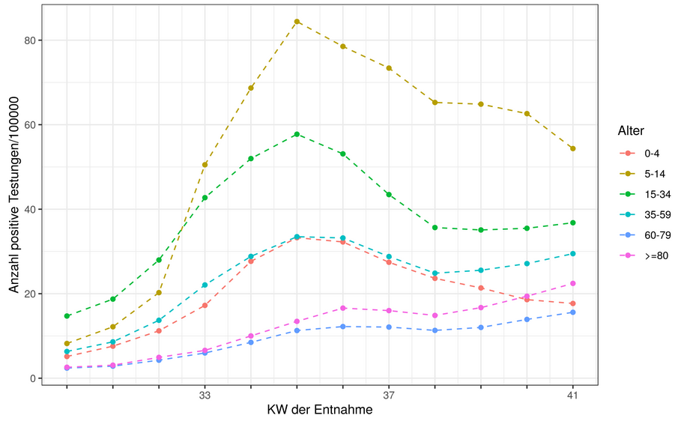
Datenstand 19.10.2021 Anzahl der Testungen pro 100.000 Einwohner nach Altersgruppe und Woche
Positivenanteile nach Alters-gruppe und Woche
Anzahl POSITIVE Testungen pro 100.000 Einwohner nach Altersgruppe und Woche

Slide 4
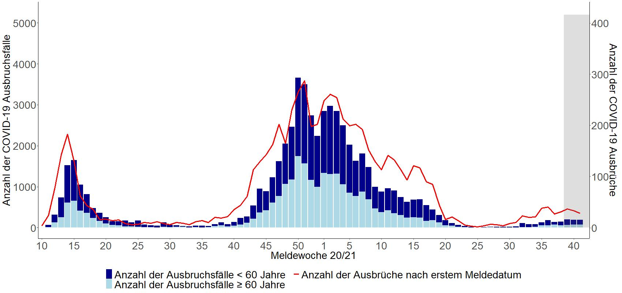
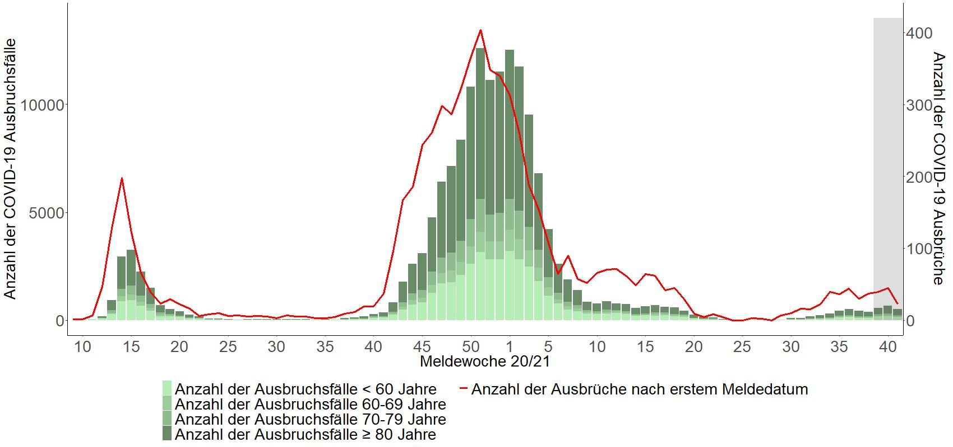
Ausbrüche aus den Meldedaten
Medizinischen Behandlungseinrichtungen
Ausbrüche: 6488
Fälle: 59434
Median: 4
Ausbrüche mit neuen Fällen KW41: 55
Neue Fälle in KW41: 289
Medizinischen Behandlungseinrichtungen
Ausbrüche: 6430
Fälle: 158718
Median: 16
Ausbrüche mit neuen Fällen KW41: 78
Neue Fälle in KW41: 777

